Slide 1
Государственная итоговая аттестация по образовательным программам основного общего образования
Подготовка организаторов ППЭ

Slide 2
Подготовительный этап проведения экзамена в ППЭ
Notes:
2

Slide 3
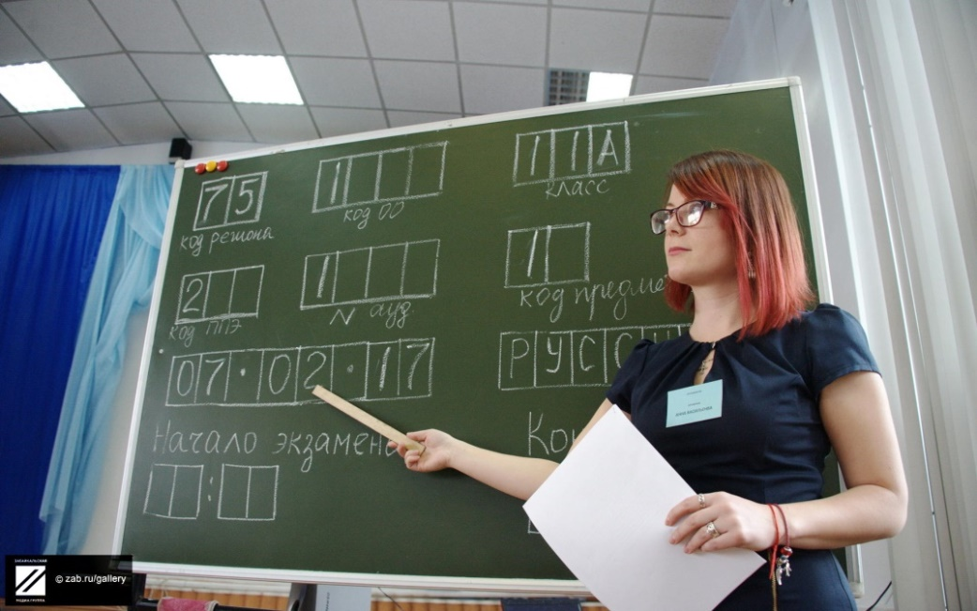
!
Организаторы ППЭ назначаются
Министерством образования Рязанской области
по согласованию с ГЭК.
Организаторы ППЭ проходят соответствующую подготовку
по изучению нормативных правовых актов, регламентирующих проведение ГИА по образовательным программам
основного общего образования,
инструкций, определяющих порядок работы организатора ППЭ..
Лица, не прошедшие обучение и инструктаж,
НЕ могут быть допущены к проведению экзамена.

Slide 4
Это надо знать!
Работники ОО, привлекаемые к проведению ГИА в качестве организаторов в аудитории,
по месту работы информируются под подпись:
о сроках, местах и порядке проведения ГИА, в том числе о ведении в ППЭ и аудиториях видеозаписи, об основаниях для удаления из ППЭ, о применении мер дисциплинарного и административного воздействия в отношении лиц, привлекаемых к проведению ГИА и нарушивших установленный порядок проведения ГИА.
Notes:
4

Slide 5
Роли организаторов ППЭ
Ответственный организатор
в аудитории
Организаторы в аудитории
Организатор в аудитории
Организаторы вне аудитории

Slide 6
Организатором
НЕ может быть:
учитель-предметник при проведении экзамена по данному учебному предмету;
педагогический работник, являющийся учителем участников экзамена, сдающих экзамен в данном ППЭ (за исключением ППЭ, организованных в учреждениях
уголовно-исполнительной системы (УФСИН));

Slide 7
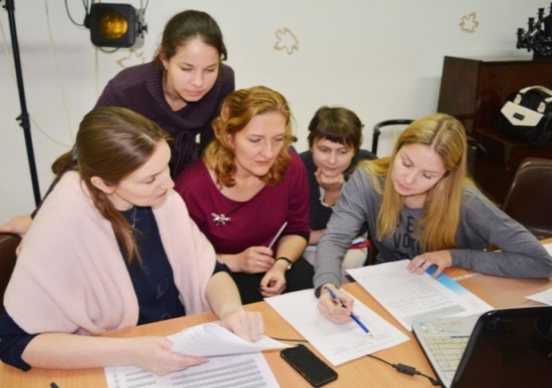
На этапе подготовки к проведению ГИА-9
организаторы ППЭ должны знать:
нормативные правовые документы, регламентирующие проведение ГИА;
инструкции, определяющие порядок работы организаторов в аудитории;
процедуру проведения ГИА;
правила заполнения листов (бланков) для записи ответов;
порядок выдачи и заполнения кодовых полей дополнительных бланков ответов № 2;
правилами оформления ведомостей, протоколов и актов, заполняемых при проведении ГИА-9 в аудиториях.

Slide 8

Организаторам в ППЭ запрещается:
иметь при себе средства связи;
оказывать содействие обучающимся, в том числе передавать им средства связи, электронно-вычислительную технику, фото, аудио и видеоаппаратуру, справочные материалы, письменные заметки и иные средства хранения и передачи информации;
выносить из аудиторий и ППЭ экзаменационные материалы (ЭМ) на бумажном или электронном носителе, фотографировать ЭМ.

Slide 9
Проведение экзамена в ППЭ
Notes:
9

Slide 10
В день проведения экзамена
организаторы должны:
Не позднее 08:00 явиться в ППЭ
Оставить личные вещи в месте хранения личных вещей организаторов, расположенном до входа в ППЭ;
Зарегистрироваться (при себе иметь паспорт)
Пройти краткий инструктаж руководителя ППЭ по процедуре проведения ГИА;
Получить информацию: о назначении ответственных организаторов в аудитории и распределении по аудиториям ППЭ, по местам работы.

Slide 11
Получение форм и инструкций
В штабе ППЭ организатор в аудитории должен получить
у руководителя ППЭ:
Список участников ГИА-9 в аудитории ППЭ (форма ППЭ-05-01);
«Протокол проведения ГИА-9 в аудитории» (форма ППЭ-05-02);
«Ведомость коррекции персональных данных участников ГИА-9
в аудитории» (форма ППЭ-12-02);
Ведомость использования дополнительных бланков ответов № 2" (форма ППЭ-12-03);
«Ведомость учета времени отсутствия участников в аудитории» (форма ППЭ-12-04-МАШ);
Сопроводительный бланк к ЭМ;
Памятку с кодировкой (образовательной организации ППЭ, предмета), используемой при заполнении регистрационных частей бланков ГИА.

Slide 12
Получение инструкций и материалов
Инструкцию для участников экзамена, зачитываемую организатором.
Памятку со сроками ознакомления участников ОГЭ с результатами экзамена, сроках подачи и рассмотрения апелляций о несогласии с выставленными баллами.
Ножницы для вскрытия пакетов с ЭМ, черновики, комплект черных гелиевых или капиллярных ручек, необходимое количество пакетов для использованных КИМ, черновиков и ЭМ, имеющих брак или испорченных, неиспользованных ЭМ.
Таблички с номером аудитории

Slide 13
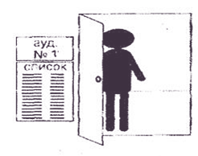
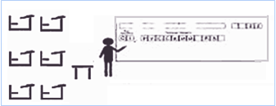
Организаторы в аудитории должны:
Не позднее 9:00 пройти в аудиторию
Проверить готовность аудитории к экзамену;
Вывесить на дверь аудитории один экземпляр списка участников ГИА-9 в аудитории (форма ППЭ-05-01);
Разложить черновики;
Оформить образцы регистрационных полей бланков на доске.

Slide 14
До начала экзамена
ответственный организатор в аудитории
не позднее 9.45 часов
Должен получить у руководителя ППЭ ЭМ:
на ОГЭ доставочные пакеты ЭМ с КИМ, бланками ответов № 1, № 2, справочными материалами по математике;
на ГВЭ доставочные пакеты с экзаменационными вариантами заданий (текстами, темами, билетами) и справочными материалами по математике, доставочные пакеты с ИК бланков ГВЭ;
возвратные доставочные пакеты на ОГЭ и (или) ГВЭ;
дополнительные бланки ответов;
CD-диск для аудирования по русскому языку.
!
Количество выданных в аудиторию материалов фиксируется в ведомости выдачи и возврата ЭМ (форма ППЭ-14-02)
и подтверждается подписью ответственного организатора
в аудитории.

Slide 15

ГИА-9 по русскому языку
! Аудитории оборудованы средствами воспроизведения компакт-дисков.
Организаторы в аудитории должны:
Проверить средство воспроизведения записи, чтобы звук было слышно всем участникам
ГИА в аудитории.

Slide 16
Организаторы вне аудитории
Ответственный организатор вне аудитории,
уполномоченный руководителем ППЭ на проведение регистрации лиц, привлекаемых к проведению ГИА,
должен явиться в ППЭ не позднее 07.50
и получить у руководителя ППЭ
список работников ППЭ и общественных наблюдателей, пройти на свое место работы и приступить
к выполнению своих обязанностей.
НЕ позднее 08.00 на входе в ППЭ
совместно с сотрудниками, осуществляющими охрану правопорядка, и (или) сотрудниками органов внутренних дел (полиции):
проверить наличие документов у работников ППЭ;
установить соответствие их личности представленным документам;
проверить наличие указанных лиц в списке работников ППЭ.

Slide 17
Организаторы вне аудитории
В день проведения экзамена
организатор вне аудитории
должен прибыть в ППЭ
НЕ позднее 08.00
Организатор вне аудитории должен:
оставить личные вещи в месте для хранения личных вещей лиц, привлекаемых к проведению ГИА, которое расположено до входа в ППЭ;
зарегистрироваться у ответственного организатора вне аудитории, уполномоченного руководителем ППЭ;
пройти инструктаж у руководителя ППЭ по процедуре проведения экзамена не ранее 08.30;
не позднее 8.45 пройти на свое место работы и приступить к выполнению своих обязанностей.

Slide 18
Получение форм и инструкций
Ответственный организатор вне аудитории (дежурный на входе в ППЭ) должен получить у руководителя ППЭ :
Не позднее 08:45
форму ППЭ-06-01 «Список участников ГИА-9 образовательной организации» для размещения на информационном стенде при входе в ППЭ;
форму ППЭ-06-02 «Список участников ГИА-9 в ППЭ по алфавиту»;
инструкцию для организатора вне аудитории;
металлоискатель.

Slide 19


Допуск в ППЭ
Лица, привлекаемые к проведению ГИА-9
в пункте проведения экзамена
Руководитель и организаторы ППЭ
Член ГЭК
Технический специалист
Руководитель ОО (или уполномоченное лицо)
Сотрудники, осуществляющие охрану правопорядка
Медицинский работник,
Экзаменатор-собеседник (при проведении ГВЭ в устной форме)
Ассистенты (при необходимости)
Документ, удостоверяющий личность
Наличие в списках распределения
в данный ППЭ, утверждённых распоряжением Министерства образования Омской области.

Slide 20

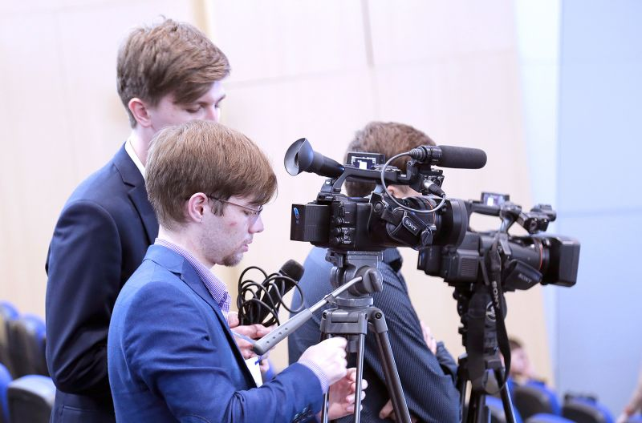
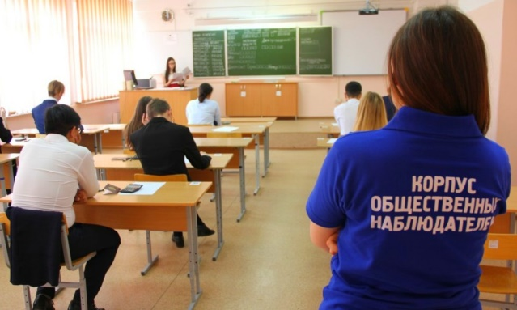
Допуск в ППЭ лиц, имеющих право
присутствовать в ППЭ:
Должностные лица Рособрнадзора, а также иные лица, определенные Рособрнадзором;
Должностные лица органа исполнительной власти.
Документ, удостоверяющий личность
Документ, подтверждающий полномочия
Представители СМИ
До момента вскрытия доставочного пакета с ЭМ
Общественные наблюдатели
(могут свободно перемещаться по ППЭ, при этом в одной аудитории может находиться не более одного)

Slide 21


Допуск участников ГИА-9 в ППЭ
Не позднее 09:00
Организаторы вне аудитории
должны начать
допуск в ППЭ участников ГИА-9.
Допуск участника ГИА-9 в ППЭ осуществляется на основании:
документа, удостоверяющего личность;
наличия его в утвержденных Министерством образования Омской области списках распределения в данный ППЭ.
Организаторы вне аудитории на входе в ППЭ
указывают участнику ГИА на необходимость оставить личные вещи в специально выделенном месте до входа в ППЭ.

Slide 22
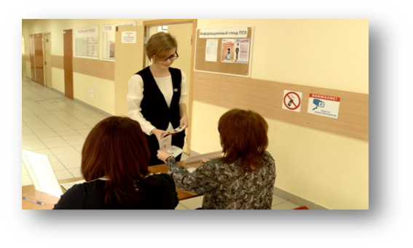
Допуск участников ГИА-9 в ППЭ
Отсутствие документа,
удостоверяющего личность
Участник ГИА-9 допускается в ППЭ;
Сопровождающий заполняет форму ППЭ-20 «Акт об идентификации личности участника ГИА-9» ;
Отсутствие в списках распределения
Участник ГИА-9 не допускается в ППЭ;
Член ГЭК фиксирует данный случай и сообщает в РЦОИ по телефону для дальнейшего принятия решения.

Slide 23
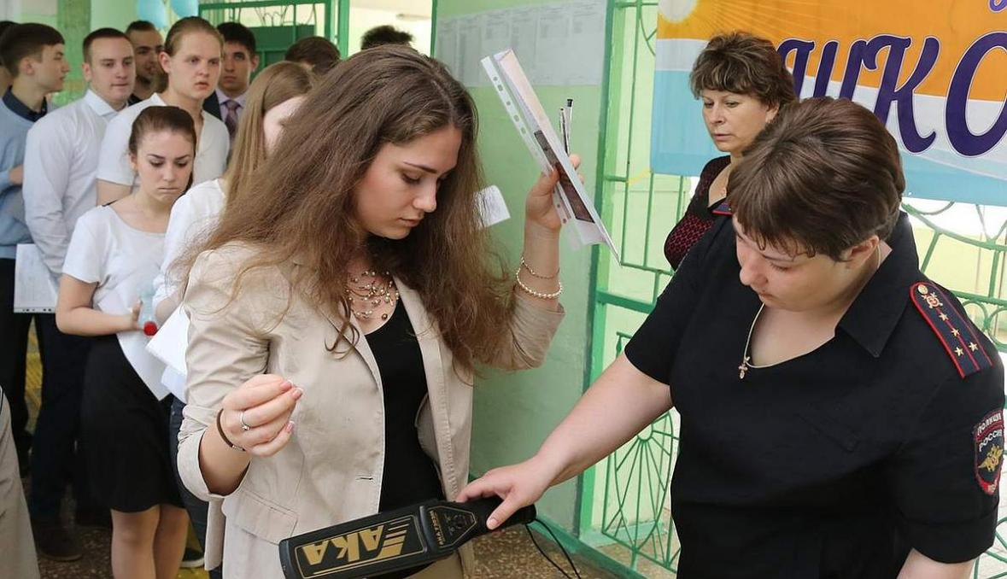
Пропуск участников ГИА-9 в ППЭ
Пропуск участников ГИА-9 в ППЭ осуществляется через рамку стационарного металлоискателя.
При появлении сигнала металлоискателя организатор на входе в ППЭ предлагают участнику экзамена показать предмет, вызывающий сигнал.
Если этим предметом является запрещенное средство, в том числе средство связи, организатор вне аудитории предлагает участнику экзамена сдать данное средство в место хранения личных вещей участников экзаменов или передать сопровождающему, предупредив о последствиях.
ВАЖНО: организаторы вне аудитории
не прикасаются к участникам экзамена
и его вещам, а просят добровольно показать предмет, вызывающий сигнал.

Slide 24
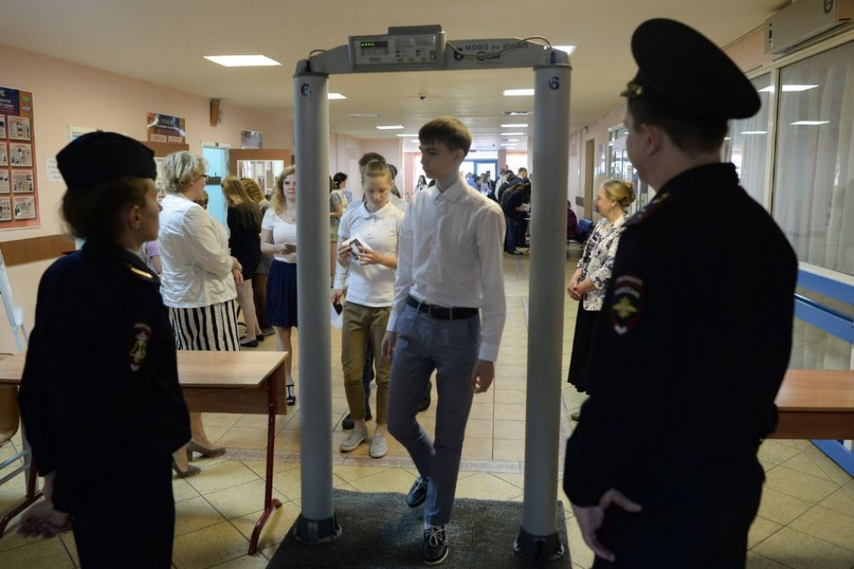
Пропуск участников ГИА-9 в ППЭ
Если участник ГИА-9 отказывается от сдачи запрещенного средства, он НЕ допускается в ППЭ.
Организаторы повторно разъясняют ему, что в соответствии с Порядком проведения ГИА-9 в день проведения экзамена в ППЭ запрещается иметь при себе средства связи и иные средства хранения и передачи информации.
Приглашают руководителя ППЭ и члена ГЭК для составления акта о недопуске участника ГИА-9, отказавшегося сдать запрещенное средство.

Slide 25
Допуск участников ГИА-9 в ППЭ (ОГЭ)
При себе участник ГИА-9 должен иметь:
документ, удостоверяющий личность
гелевую или капиллярную ручку с чернилами черного цвета.
При себе участник ГИА-9 может иметь (ОГЭ):
средства обучения и воспитания:
математика – линейка;
лекарственные средства и питание (при необходимости).

Slide 26


Допуск участников ГИА-9 в ППЭ
Нестандартная ситуация
! Если участник ГИА опоздал на экзамен,
он допускается к сдаче ГИА в установленном порядке,
при этом время окончания экзамена
не продлевается.
Повторный инструктаж НЕ проводится!
На экзамене по русскому языку входят в аудиторию после окончания прослушивания текста.
Персональное прослушивание текста
НЕ проводится!

Slide 27
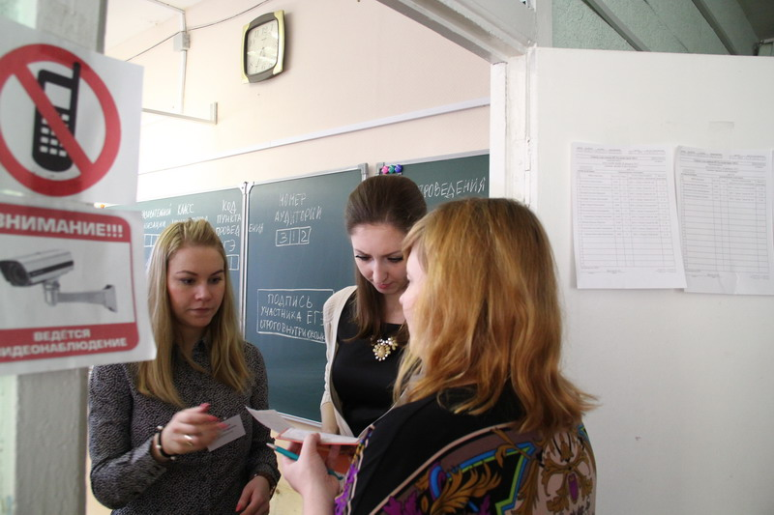
Ответственный организатор
при входе участников экзамена в аудиторию должен:
Обеспечить вход обучающихся в аудиторию;
Провести идентификацию личности и сверить паспортные данные участника экзамена с данными в форме ППЭ-05-02 «Протокол проведения ГИА в аудитории», в случае несоответствия данных документа и протокола необходимо заполнить «Ведомость коррекции персональных данных участника ГИА в аудитории» (форма ППЭ-12-02);
Сообщить участникам ГИА-9 номер места в аудитории;
Проконтролировать, чтобы у участников экзамена не было с собой запрещенных средств.

Slide 28
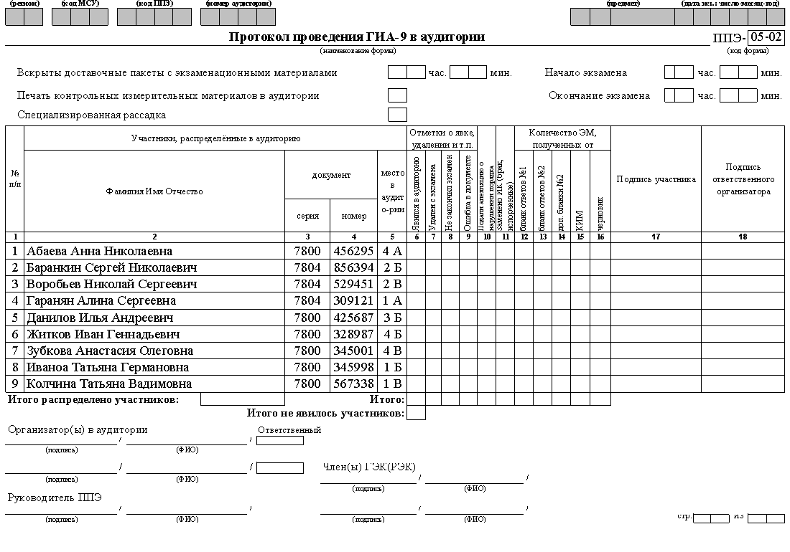
Вход участников ГИА-9 в аудиторию
«Протокол проведения ГИА-9 в аудитории» Форма ППЭ 05-02
! Организаторы в аудитории
проверяют корректность указанных в протоколе данных документа, удостоверяющего личность.

Slide 29
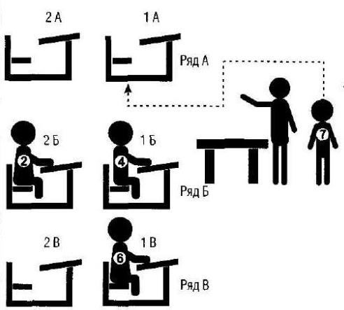
Организатор в аудитории должен:
Помочь участникам экзамена занять отведённые им места строго в соответствии с распределением и схемой рассадки;
Следить, чтобы участники экзамена не переговаривались и не менялись местами;
Проконтролировать, чтобы у обучающихся не было с собой запрещенных средств (средства связи, электронно-вычислительная техника, фото-, аудио- и видеоаппаратура, справочные материалы, письменные заметки и иные средства хранения и передачи информации).

Slide 30
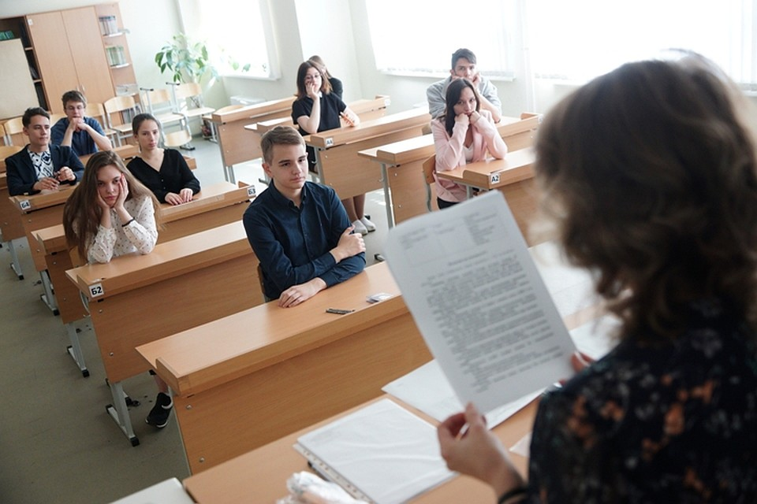
Не позднее 09:45
ответственный организатор в аудитории должен
получить у руководителя экзаменационные материалы

Slide 31
НЕ позднее 09:50
начать первую часть инструктажа
Первая часть инструктажа включает в себя:
информирование участников ГИА о порядке проведения экзамена, правилах оформления экзаменационной работы, продолжительности экзамена, о случаях удаления с экзамена, о порядке подачи апелляций о нарушении Порядка проведения ГИА и о несогласии с выставленными баллами, о времени и месте ознакомления с результатами ГИА;
информирование участников о том, что записи на КИМ и черновиках не обрабатываются и не проверяются.

Slide 32
НЕ ранее 10:00
начать вторую часть инструктажа
Вторая часть инструктажа
Ответственный организатор должен:
Продемонстрировать участникам экзамена целостность упаковки доставочного пакета с ЭМ в процессе чтения инструкции для участников ГИА-9;
Вскрыть доставочный пакет ножницами и зафиксировать дату и время вскрытия в протоколе по форме ППЭ-05-02.
!
В каждом доставочном пакете с ЭМ могут находиться
15, 10, 5, 2 индивидуальных комплектов с ЭМ
в зависимости от типа комплектации.

Slide 33
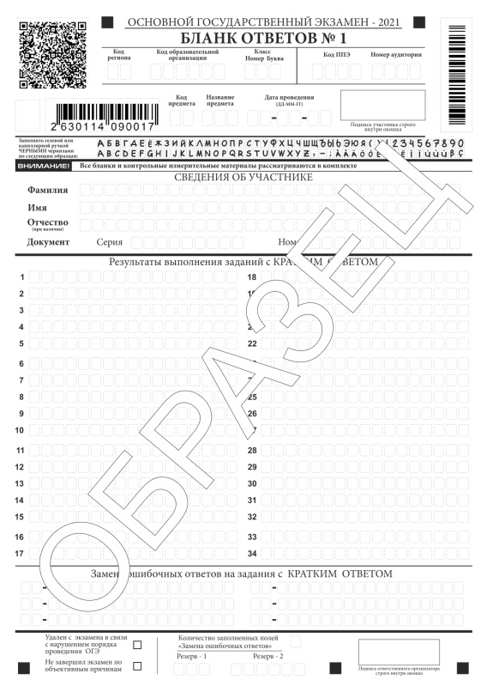
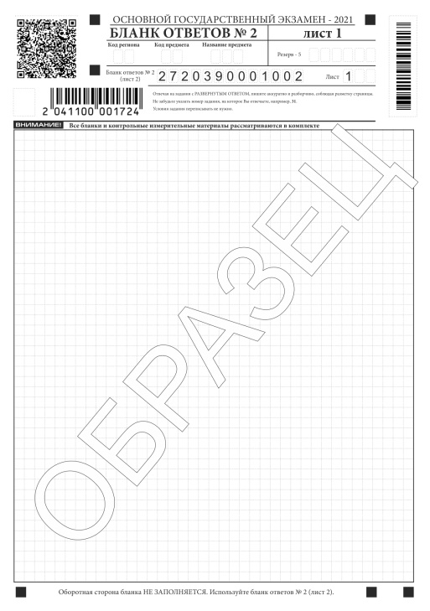
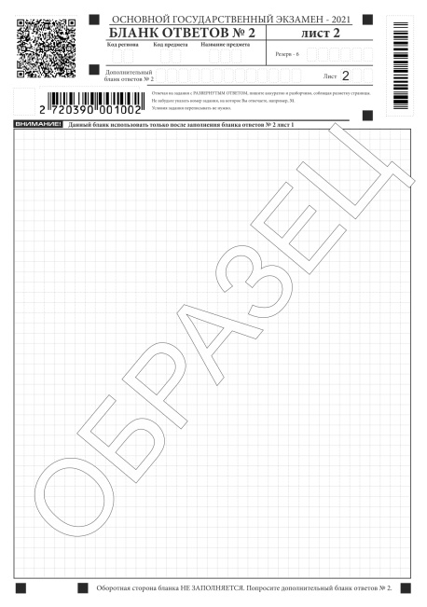
Экзаменационные материалы (ОГЭ):
ЭМ уложены в доставочный пакет общей стопкой.
После вскрытия пакета организаторы, не меняя последовательности ЭМ
в стопке, размещают её
на своем рабочем столе.
Не меняя последовательности бланков в стопке
выдают каждому участнику ОГЭ индивидуальный комплект ЭМ.

Slide 34
Участники экзамена:
проверяют комплектацию и наличие полиграфического брака (в процессе инструктажа по указанию организатора);
заполняют регистрационные поля бланков.
!
В случае некомплектности бланков, бланки убираются в испорченные, бракованные ЭМ
Организатор в аудитории должен:
раздать индивидуальные комплекты;
раздать справочный материал (по математике);
проверить правильность заполнения регистрационных полей у каждого участника ГИА-9 на всех бланках в соответствии с данными документа, удостоверяющего личность;
объявить о начале экзамена и зафиксировать время начала и окончания экзамена на классной доске (информационном стенде), после чего участники ГИА-9 приступают к выполнению экзаменационной работы.

Slide 35
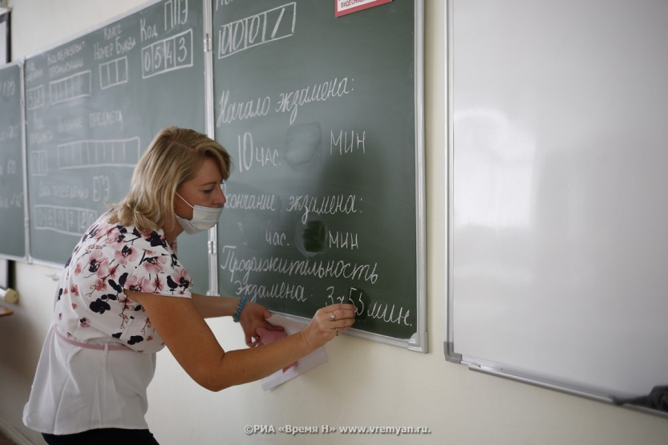

Организатор в аудитории должен ЗНАТЬ:
В продолжительность выполнения экзаменационной работы
не включается время,
выделенное на подготовительные мероприятия
(инструктаж участников ГИА, выдачу экзаменационных материалов
заполнение участниками экзамена регистрационных полей экзаменационных работ, настройку необходимых технических средств, используемых при проведении экзамена).
! Участники ГИА начинают выполнение
экзаменационных заданий после объявления
ответственным организатором в аудитории
о начале экзамена.

Slide 36

Нестандартная ситуация
В случае обнаружения участником ГИА
в индивидуальном комплекте
лишних (или недостающих) бланков или КИМ,
а также наличия в них полиграфических дефектов,
ответственному организатору необходимо изъять и заменить бракованный индивидуальный комплект ПОЛНОСТЬЮ на новый.
! Замена может производиться из неиспользованных ИК в аудиториях или из резервного доставочного пакета,
вскрытого в штабе ППЭ в присутствии члена ГЭК.
! Для замены ИК ответственный организатор в аудитории должен обратиться через организатора вне аудитории к руководителю ППЭ и получить от него
комплекты ЭМ из резервного доставочного пакета.
! Факт замены ИК следует зафиксировать в протоколе
по форме ППЭ-05-02.

Slide 37

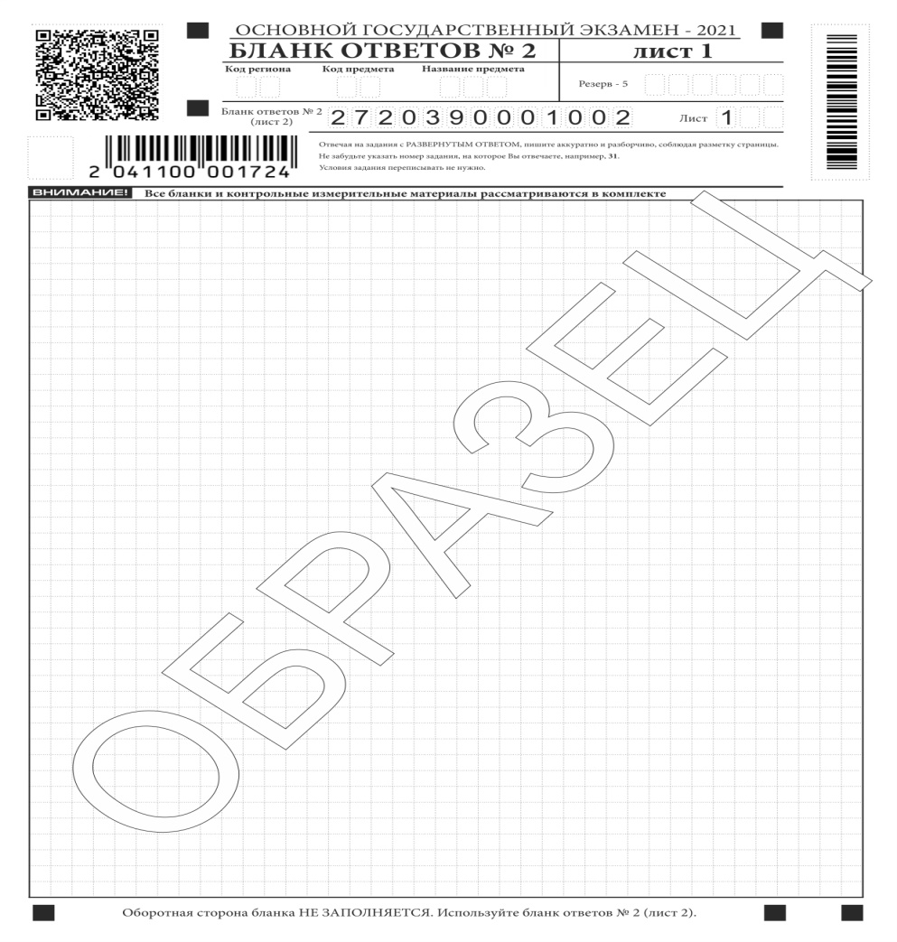

Выдача индивидуального комплекта (ОГЭ)
КИМ, бланк ответов №1 , бланк ответов №2 (лист 1), бланк ответов №2 (лист 2).

Slide 38
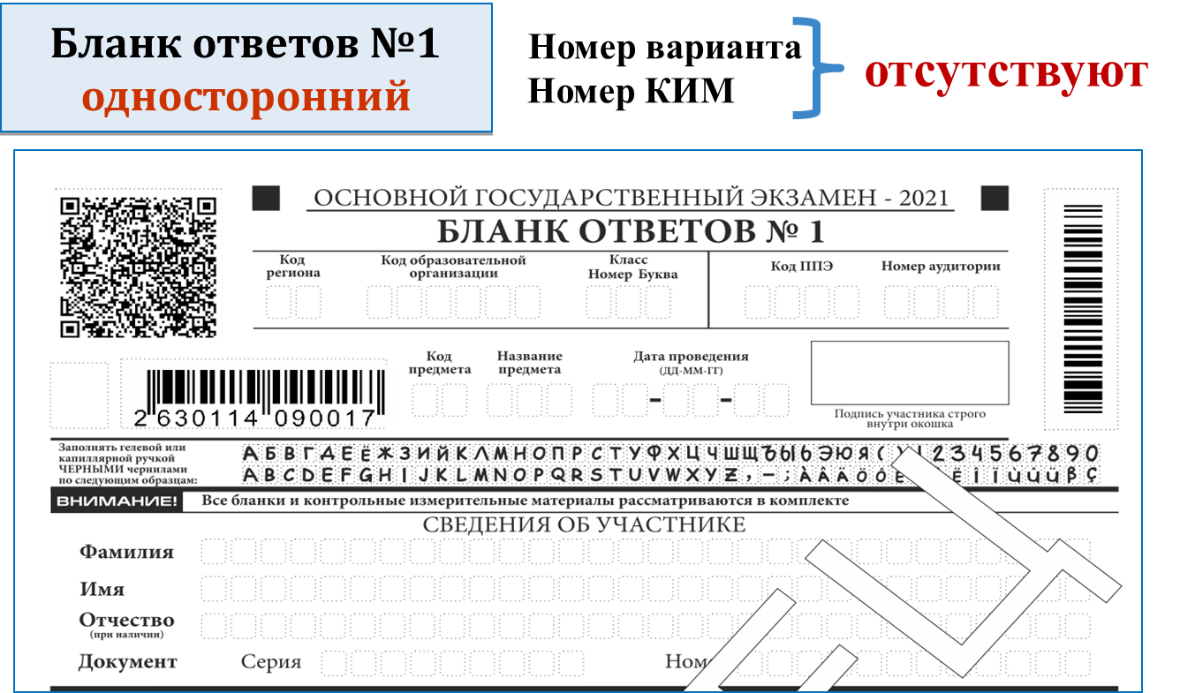
Участники ГИА заполняют регистрационные части бланков ГИА в соответствии с четким комментарием организатора по каждому этапу заполнения бланка с помощью заранее подготовленной на классной доске информации.
Организатор в аудитории проверяет, что гелевая ручка участника экзамена пишет неразрывной черной линией (при необходимости заменить ручку).
В случае обнаружения ошибочного заполнения полей регистрации организаторы дают указание участнику ГИА-9 внести соответствующие исправления.

Slide 39
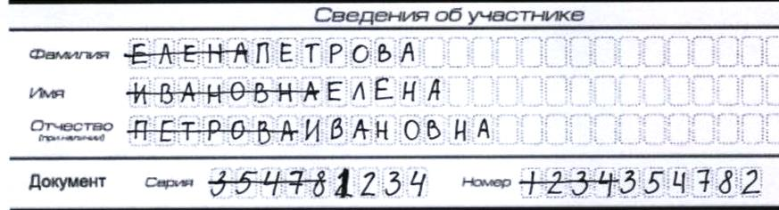
Исправление ошибок в регистрационной части
Исправления могут быть выполнены следующими способами:
запись новых символов (цифр, букв) более жирным шрифтом поверх ранее написанных символов (цифр, букв);
зачеркивание ранее написанных символов (цифр, букв) и заполнение свободных клеточек справа новыми символами (цифрами, буквами). Данный способ возможен только при наличии достаточного количества оставшихся свободных клеток.
Если участник допустил ошибки при заполнении,
их нужно исправить!

Slide 40

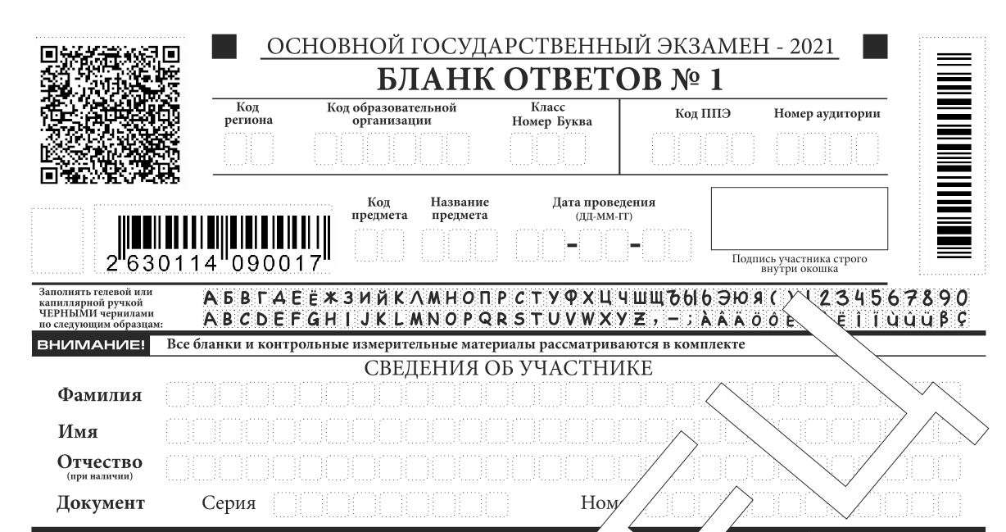
Нестандартная ситуация
Если участник ГИА отказывается
ставить личную подпись в бланке, тогда
ответственный организатор в аудитории
ставит свою подпись.

Slide 41

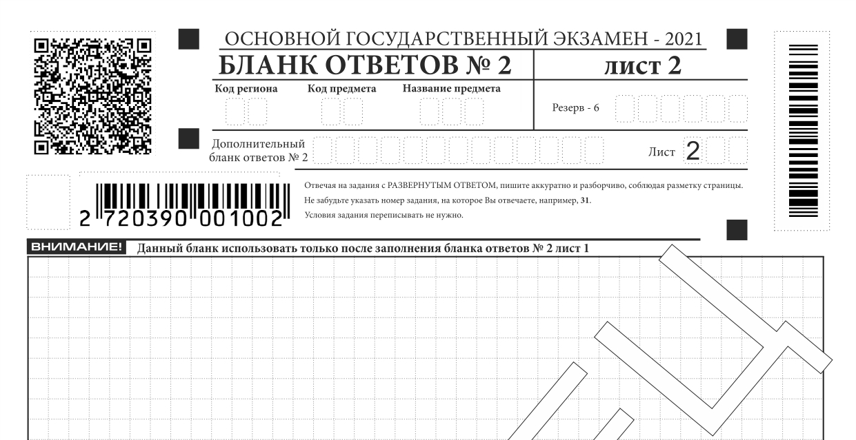
Бланк
ответов № 2 лист 1
односторонний
Бланк
ответов № 2 лист 2
односторонний
! Организатор должен убедиться, (перед выдачей дополнительного бланка ответов №2) что бланк ответов № 2 лист 1
и бланк ответов № 2 лист 2 заполнены полностью,
в противном случае, записи внесенные в дополнительный бланк ответов №2, оцениваться НЕ будут.

Slide 42
Нестандартная ситуация
! Если участник ГИА-9
указал в бланках ответов №2 (лист 1, лист 2)
или в дополнительном бланке ответов № 2
свою фамилию, имя и отчество это является
грубым нарушением правил заполнения бланков.
Записи в данных бланках проверяются
экспертами предметных комиссий!

Slide 43
Дополнительный бланк ответов №2 (ОГЭ)
(односторонний)
Дополнительный бланк ответов № 2 выдается организатором в аудитории по просьбе участника экзамена в случае если участник экзамена полностью заполнил бланк ответов № 2 лист 1, бланк ответов № 2 лист 2.
При выдаче дополнительного бланка ответов № 2 организатор в аудитории: вносит в поле «Дополнительный бланк ответов № 2» бланка ответов №2, лист 2 цифровое значение штрихкода ДБО № 2 (расположенное под штрихкодом бланка), который выдается участнику экзамена для продолжения ответа. В поле «Лист №» ставит цифру «3».
При выдаче следующего дополнительного бланка ответов № 2, если участнику экзамена не хватило места на ранее выданных дополнительных бланках, организатор в соответствующее поле предыдущего дополнительного бланка ответов № 2 переносит цифровое значения штрихкода следующего ДБО № 2, в поле для нумерации листов проставляется «4», и так далее.
Ответы, внесенные в каждый следующий дополнительный бланк ответов № 2, оцениваются только в случае полностью заполненного предыдущего бланка.
Зафиксировать количество выданных дополнительных бланков ответов в форме ППЭ-05-02 «Протокол проведения ГИА-9 в аудитории» (при завершении экзамена) и прописать номера выданных дополнительных бланков ответов № 2 в форме ППЭ-12-03 «Ведомость использования дополнительных бланков ответов № 2».
Если дополнительный бланк ответов № 2 не выдавался, то поле «Дополнительный бланк ответов № 2» остается пустым.

Slide 44

Z
Организатор
в аудитории ставит
знак прочерк («Z»)
после завершения
ВСЕЙ работы
участника экзамена.

Slide 45
Поле «Замена ошибочных ответов»
Если участник экзамена осуществлял замену ошибочных ответов, ответственный организатор должен посчитать количество замен и в поле «Количество заполненных полей «Замена ошибочных ответов»» проставить соответствующее цифровое значение, а также поставить подпись в специально отведенном месте.
Если участник экзамена НЕ использовал поле «Замена ошибочных ответов», то ответственный организатор в поле «Количество заполненных полей «Замена ошибочных ответов»» ставит «Х» и подпись в специально отведенном месте.

Slide 46
Отметки об удалении и досрочном завершении экзамена
Отметка организатора об удалении с экзамена в связи с нарушением порядка проведения ОГЭ или о досрочном завершении экзамена по объективным причинам заверяется подписью организатора в специально отведенном для этого поле «Подпись ответственного организатора»

Slide 47
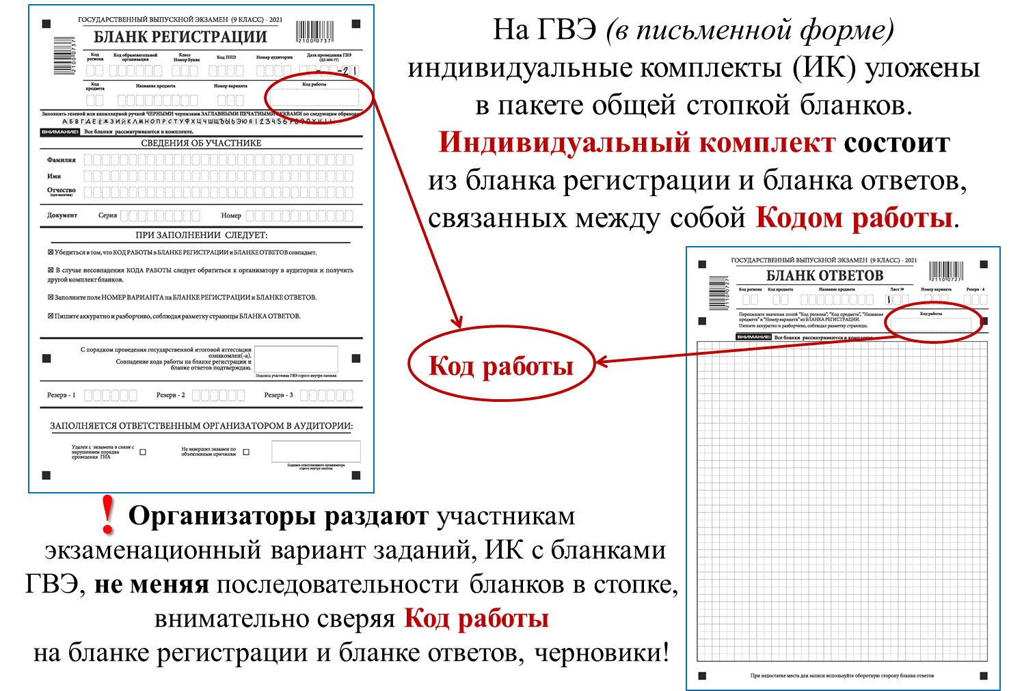
Экзаменационные материалы ГВЭ

Slide 48
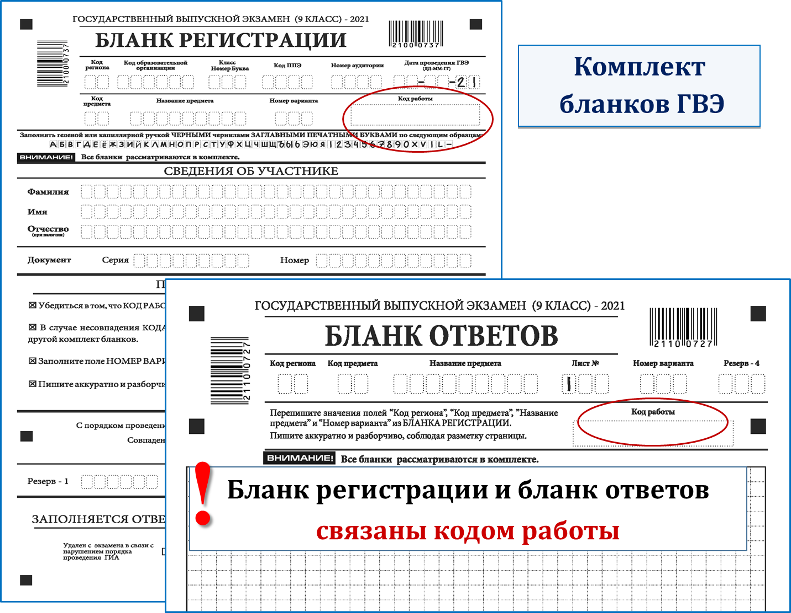

Slide 49
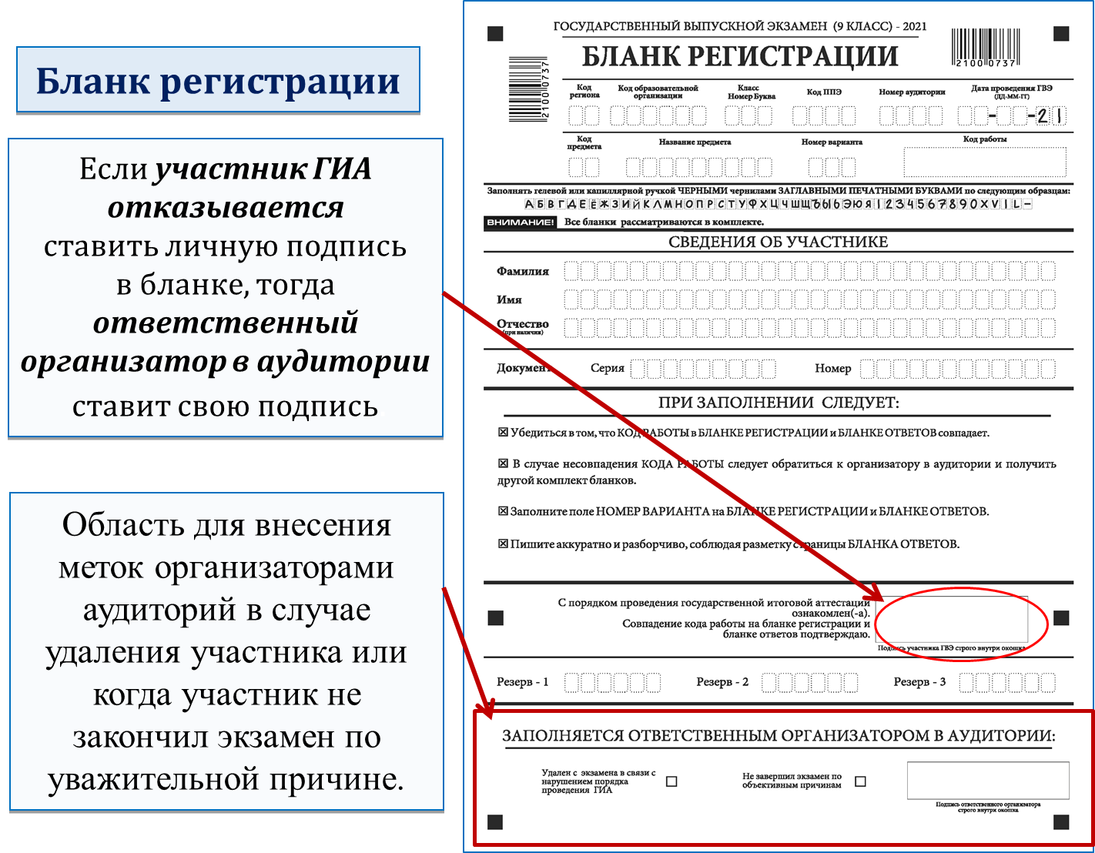

Slide 50
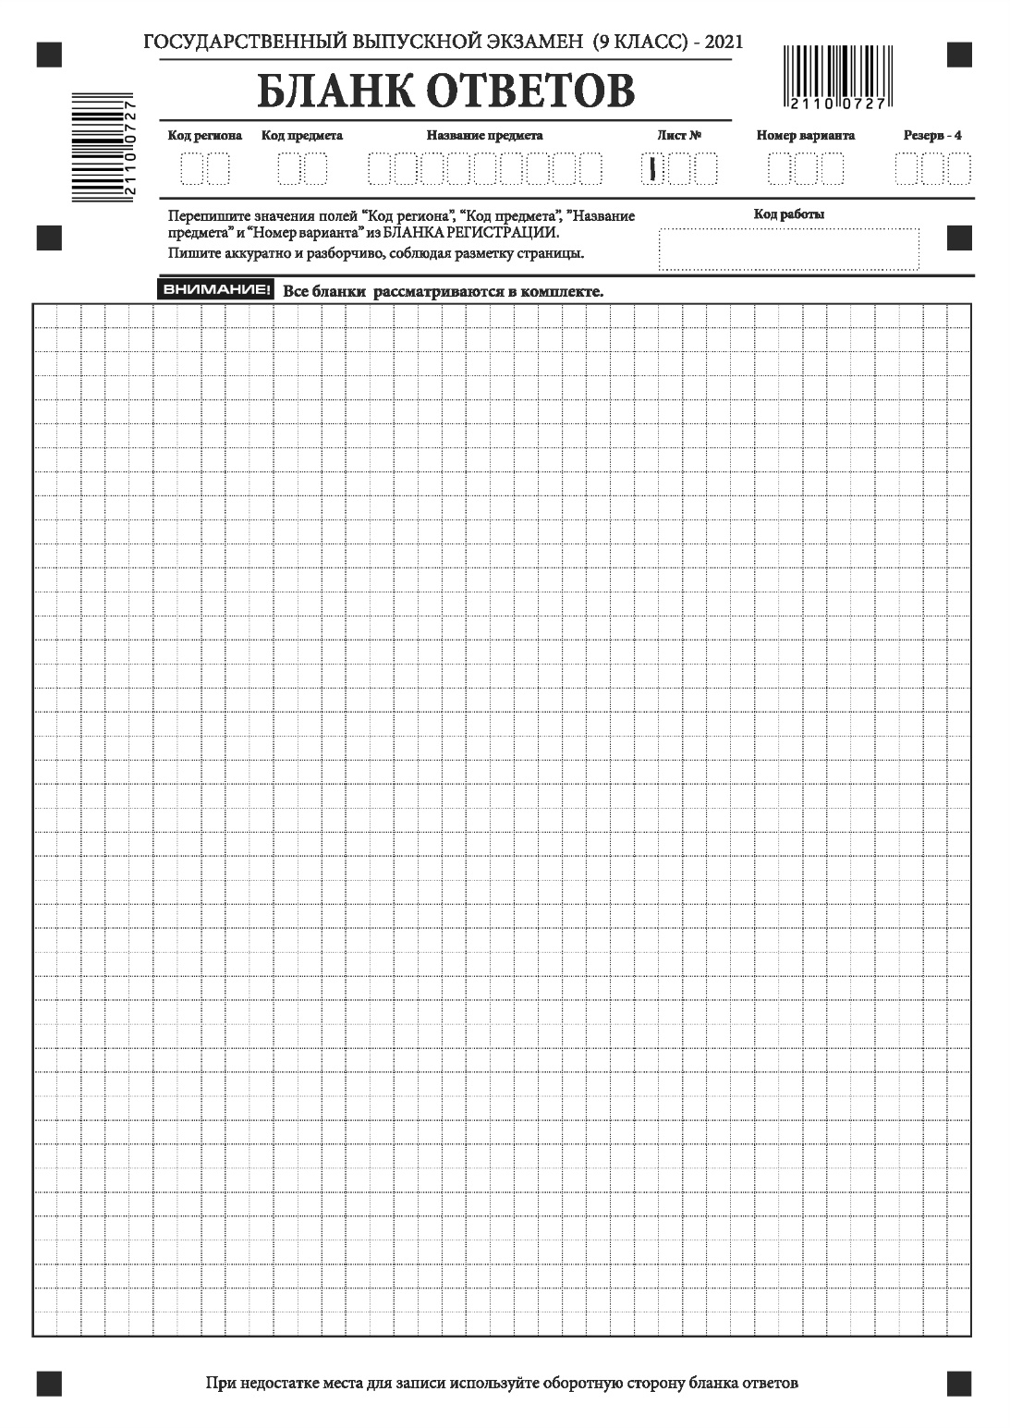
Бланк ответов (ГВЭ)
Ответы и решение заданий
участники ГВЭ записывают в бланки ответов.
Участникам экзамена разрешается
делать пометки
в текстах, темах, заданиях, билетах
для проведения ГВЭ.

Slide 51

Нестандартная ситуация
В случае порчи обучающимся бланков ответов, индивидуальный комплект участнику ГИА-9 заменяется ПОЛНОСТЬЮ.
Факт замены ИК следует зафиксировать в протоколе по форме ППЭ-05-02.

Slide 52
Организаторы в аудитории
на этапе проведения экзамена должны:
Следить за порядком в аудитории;
Организовывать сопровождение участника ГИА- 9 в случае его выхода из аудитории;
Проверять комплектность оставленных на столе ЭМ при выходе участника ГИА-9 из аудитории;
Следить за состоянием участников ГИА-9, при ухудшении самочувствия ответственный организатор должен пригласить организатора вне аудитории, который сопроводит такого участника ГИА-9 в медицинский пункт;
Выдавать по просьбе участника ГИА-9 дополнительные бланки ответов;

Slide 53
На этапе проведения экзамена
организаторы в аудитории должны:
Участвовать в процедуре удаления обучающегося из ППЭ при нарушении им установленного порядка проведения экзамена;
Участвовать в процедуре досрочного завершения экзамена по объективным причинам.
Выход организатора из аудитории
во время экзамена
В аудитории во время экзамена обязательно должны находиться не менее двух организаторов.
В случае если один из организаторов должен покинуть аудиторию по уважительной причине, взамен вышедшего приглашается один из внеаудиторных организаторов.

Slide 54
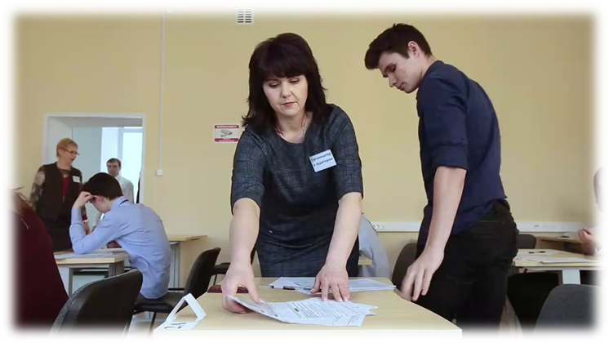
Выход участника ГИА-9 из аудитории
во время экзамена
Если во время экзамена участнику ГИА необходимо выйти из аудитории (в туалет, в медицинский кабинет), то это возможно только в сопровождении одного из организаторов вне аудитории.
При выходе из аудитории участники экзамена оставляют экзаменационные материалы и черновики на рабочем столе.
Организатор проверяет комплектность оставленных материалов, организовывает сопровождение участника экзамена.
Каждый выход участника экзамена из аудитории рекомендуется фиксировать организаторам в специальной ведомости учета времени отсутствия участников
экзамена в аудитории (ППЭ-12-04 МАШ).
Если один и тот же участник экзамена
выходит несколько раз, то каждый его
выход фиксируется в ведомости в новой
строке. При нехватке места на одном
листе записи продолжаются на следующем
листе (выдаётся в Штабе ППЭ по схеме,
установленной руководителем ППЭ).

Slide 55
Организаторы вне аудитории
на этапе проведения экзамена должны:
помогать присутствующим в ППЭ ориентироваться в помещениях ППЭ;
осуществлять контроль за перемещением по ППЭ лиц, имеющих право присутствовать в ППЭ в день проведения экзамена;
следить за соблюдением тишины и порядка в ППЭ;
приглашать члена ГЭК в медицинский кабинет, в случае сопровождения участника экзамена к медицинскому работнику;
в случае необходимости заменять организатора в аудитории ППЭ;
сопровождать участников ГИА-9 при выходе из аудитории во время экзамена;
следить за соблюдением порядка проведения ГИА в ППЭ и не допускать нарушений порядка участниками экзамена, организаторами в аудитории (вне аудиторий), в том числе в коридорах, туалетных комнатах, медицинском пункте и т.д.;
немедленно обращаться к члену ГЭК (руководителю ППЭ), в случае выявления нарушений порядка проведения ГИА;
выполнять все указания руководителя ППЭ и члена ГЭК, оказывая содействие в решении ситуаций, не предусмотренных настоящей Инструкцией;
контролировать выход участников из ППЭ.

Slide 56
Организатор в аудитории должен знать,
какую помощь может оказывать ассистент!
При проведении экзамена
ассистенты оказывают участникам экзамена с ОВЗ необходимую помощь с учетом
их индивидуальных особенностей:
помощь при чтении заданий;
перенос ответов участника в бланки ответов;
содействие участникам в перемещении и расположении на рабочем месте;
оказание помощи в фиксации положения тела, ручки в кисти руки;
вызов медперсонала;
помощь в общении с сотрудниками ППЭ.

Slide 57
Во время экзамена
на рабочем столе участника ГИА находятся:
а) экзаменационные материалы;
б) гелевая или капиллярная ручка с чернилами черного цвета;
в) документ, удостоверяющий личность;
г) средства обучения и воспитания;
д) лекарства и питание (при необходимости);
е) специальные технические средства (для обучающихся с ОВЗ, детей-инвалидов, инвалидов) (при необходимости);
ж) черновики, выданные в ППЭ.

Slide 58

Нестандартная ситуация
Досрочное завершение
! Если участник экзамена почувствовал ухудшение состояния здоровья ответственный организатор в аудитории приглашает организатора вне аудитории, который проводит участника ГИА к медицинскому работнику и пригласит члена ГЭК
в медицинский кабинет.
! В случае подтверждения медицинским работником ухудшения состояния здоровья участника и при согласии участника досрочно завершить экзамен, член ГЭК заполняет акт о досрочном завершении экзамена по объективным причинам по форме ППЭ-22, ответственный организатор расписывается в акте.
! Организатор вносит соответствующую запись в протокол
и ставит соответствующую метку «Не закончил экзамен по уважительной причине»
в бланке ответов №1 (ОГЭ) (бланке регистрации ГВЭ) участника экзамена.
! Ответственный организатор в аудитории контролирует подпись участника
в протоколе, которая подтверждает факт его досрочного завершения экзамена по уважительной причине и приём экзаменационных материалов и ставит подпись
в бланке ответов № 1 (ОГЭ) (Бланке регистрации ГВЭ).
! После окончания экзамена бланки ответов упаковываются в конверт
вместе с бланками ответов остальных участников в этой аудитории
и учитываются как использованные экзаменационные материалы.

Slide 59

Нестандартная ситуация
Удаление с экзамена
В этом случае организаторы или общественные наблюдатели приглашают членов ГЭК, которые составляют
акт об удалении с экзамена по форме ППЭ-21 в Штабе ППЭ.
Ответственный организатор расписывается в акте.
Организаторы вносят соответствующую запись
в протокол проведения ГИА в аудитории ППЭ по форме ППЭ-05-02.
Ставят необходимую отметку и подпись в соответствующих полях Бланка ответов №1 (ОГЭ) (Бланке регистрации ГВЭ) участника ГИА .
Контролируют, чтобы участник ГИА-9 поставил свою подпись
в протоколе (форма ППЭ-05-02 (ППЭ-05-02 ГВЭ)), которая подтверждает факт его удаления и приём экзаменационных материалов.
! Экзаменационные бланки удаленных участников ГИА-9 упаковываются в возвратный доставочный пакет вместе
с остальными бланками участников из аудитории.

Slide 60

Нестандартная ситуация
Претензия
В случае, если
участник ГИА-9 предъявил претензию
по содержанию задания своего КИМ,
необходимо зафиксировать в свободной форме суть претензии в служебной записке и передать ее руководителю ППЭ
(служебная записка должна содержать информацию о задании
и содержании замечания).

Slide 61


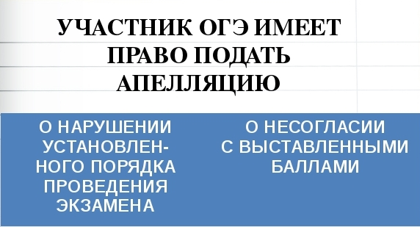
Нестандартная ситуация
Апелляция
Если участник желает подать апелляцию
о нарушении установленного
Порядка проведения ГИА-9,
то в таком случае он подает апелляцию члену ГЭК, не покидая ППЭ.

Slide 62
Завершение
экзамена в ППЭ
Notes:
62

Slide 63
Организаторы в аудитории
на этапе завершения экзамена должны:
За 30 минут и за 5 минут до окончания экзамена ответственный организатор должен уведомить участников экзамена о скором его завершении и напомнить перенести ответы из черновика в бланки ответов.
! Если участник экзамена выполнил работу ранее установленного срока, то организаторы могут принимать ЭМ до окончания экзамена. При этом участники экзамена могут покинуть аудиторию и ППЭ.
За 15 минут до окончания экзамена организатору необходимо пересчитать лишние, испорченные, бракованные комплекты ЭМ в аудитории, отметить в протоколе проведения ГИА-9 по форме ППЭ-05-02 факты неявки на экзамен участников ГИА (при наличии), а также проверить отметки фактов (в случае если такие факты имели место) удаления с экзамена, не завершения выполнения экзаменационной работы, ошибок в документах.
Notes:
за 30 минут и за 5 минут до окончания экзамена
уведомить участников ГИА-9 о скором завершении
экзамена и о необходимости перенести ответы из
черновиков, текстов работы в бланки ответов

Slide 64
Организаторы в аудитории
на этапе завершения экзамена должны:
По истечении времени, отведенного на проведение экзамена, ответственный организатор должен объявить, что экзамен окончен, и участники экзамена должны сложить бланки ГИА, черновики и КИМ на край рабочего стола.
Организаторы в аудитории собирают у участников ЭМ, участники при передаче ЭМ ставят подписи в ведомости по форме ППЭ-05-02.
Проконтролировать незамедлительный выход из ППЭ участников ГИА, завершивших экзамен.
Упаковать ЭМ в установленном порядке и передать их руководителю ППЭ.
Покинуть ППЭ по указанию руководителя ППЭ.
Notes:
за 30 минут и за 5 минут до окончания экзамена
уведомить участников ГИА-9 о скором завершении
экзамена и о необходимости перенести ответы из
черновиков, текстов работы в бланки ответов

Slide 65
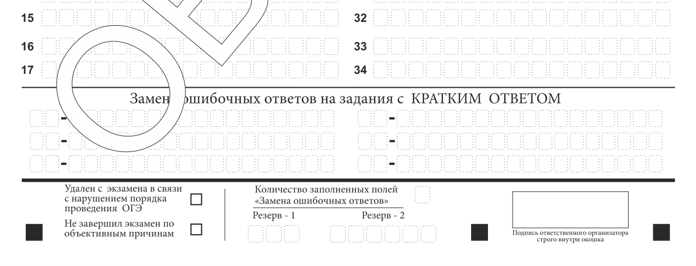
Ответственный организатор в аудитории
Должен проверить:
Бланк ответов № 1 участника экзамена на наличие замены ошибочных ответов на задания с кратким ответом.
В случае если участник экзамена осуществлял во время выполнения экзаменационной работы замену ошибочных ответов, организатору необходимо посчитать количество замен ошибочных ответов, в поле «Количество заполненных полей «Замена ошибочных ответов» поставить соответствующее цифровое значение, а также поставить подпись в специально отведенном месте.
В случае если участник экзамена не использовал поле «Замена ошибочных ответов на задания с кратким ответом», организатор в поле «Количество заполненных полей «Замена ошибочных ответов» ставит «Х» и подпись в специально отведенном месте.
Notes:
за 30 минут и за 5 минут до окончания экзамена
уведомить участников ГИА-9 о скором завершении
экзамена и о необходимости перенести ответы из
черновиков, текстов работы в бланки ответов

Slide 66
По итогам сбора экзаменационных материалов
у участников ГИА организатор формирует стопки:
на ОГЭ:
бланки ответов № 1;
бланки ответов № 2 (лист 1, лист 2), в т.ч. дополнительные бланки ответов № 2;
использованные КИМ;
использованные черновики;
бракованные (испорченные) ЭМ (при наличии);
неиспользованные дополнительные бланки ответов (при наличии);
неиспользованные ЭМ (при наличии)
на ГВЭ:
регистрационные бланки;
бланки ответов на ГВЭ, в т.ч. дополнительные бланки ответов ГВЭ;
использованные экзаменационные варианты заданий ГВЭ;
использованные черновики;
бракованные (испорченные) ЭМ (при наличии);
неиспользованные дополнительные бланки ответов (при наличии);
неиспользованные ЭМ (при наличии)

Slide 67

Упаковка экзаменационных материалов
по завершении экзамена
на ОГЭ:
Организатор в аудитории в ОДИН возвратный доставочный пакет упаковывает общей стопкой экзаменационные бланки участников
в следующей последовательности:
1. Все бланки ответов № 1;
2. Все бланки ответов № 2, в т.ч. дополнительные бланки ответов № 2, размещенные за основным бланком ответов.
на ГВЭ:
Организатор в аудитории на ГВЭ в ОДИН возвратный доставочный пакет упаковывает общей стопкой экзаменационные бланки участников
в следующей последовательности:
1. Все регистрационные бланки.
2. Все бланки ответов, в т.ч. дополнительные бланки ответов, размещенные за основным бланком ответов.

Slide 68

Упаковка материалов по завершении экзамена
Собранные ЭМ организаторы упаковывают
в отдельные возвратные доставочные пакеты (для бланков ответов)
и отдельные пакеты для каждого вида материала.
На каждом пакете организаторы отмечают
наименование, адрес и код ППЭ, номер аудитории, наименование учебного предмета, по которому проводился экзамен, и количество материалов
в пакете, ФИО организаторов, ставят подпись.
При этом запрещается:
использовать при упаковке бланков какие-либо иные пакеты вместо выданных руководителем ППЭ до начала экзамена специально предназначенных возвратных доставочных пакетов;
вкладывать в возвратные доставочные пакеты вместе с бланками ответов какие-либо другие материалы;
скреплять бланки (скрепками, степлерами и т.п.);
менять ориентацию бланков в доставочном пакете (верх – низ, лицевая – оборотная стороны).

Slide 69
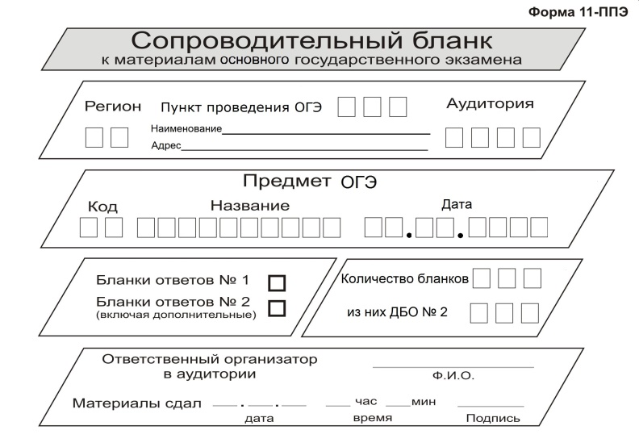

Упаковка материалов
по завершении экзамена
Использованные КИМ
Черновики
ЭМ имеющие брак или некомплектность
Неиспользованные ЭМ
Пересчитать
Запечатать в бумажные конверты (или другой упаковочный материал)
Приклеить сопроводительные бланки
Указать наименование и количество ЭМ.

Slide 70

Передача материалов руководителю ППЭ
Все собранные материалы организаторы в аудитории
передают руководителю ППЭ, в т.ч. запечатанный возвратный доставочный пакет с экзаменационными бланками ответов участников ОГЭ (ГВЭ).
Организаторы в аудитории
покидают ППЭ после передачи всех материалов,
оформления протоколов и только
по разрешению руководителя ППЭ.

Slide 71

На этапе завершения экзамена
организаторы вне аудитории должны
Контролировать организованный выход из ППЭ
участников ГИА, завершивших экзамен;
Выполнять все указания руководителя ППЭ и члена ГЭК,
оказывая содействие в решении ситуаций, не предусмотренных
настоящей инструкцией.
После завершения экзамена организаторы
вне аудитории покидают ППЭ по разрешению
руководителя ППЭ.

